Slide 1
Ⅰ. 자신과의 관계
1. 옳고 그름의 분별
2
15쪽
1 옳고 그름의 분별
02
도덕적 상상력을 어떻게 키울 수 있을까?

Slide 2
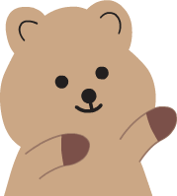
Ⅰ. 자신과의 관계
1. 옳고 그름의 분별
02. 도덕적 상상력을 어떻게 키울 수 있을까?
2
15쪽
학습 목표
도덕적 상상력의 의미와 역할을 설명할 수 있다.
도덕적 상상력을 키우고 발휘할 수 있다.

Slide 3
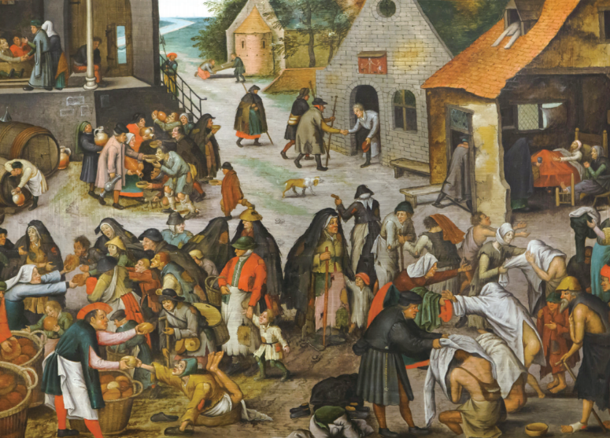


Ⅰ. 자신과의 관계
1. 옳고 그름의 분별
02. 도덕적 상상력을 어떻게 키울 수 있을까?
2
15쪽
생각 열기
그림
활동
피터르 브뤼헐, 〈일곱 가지
자비로운 행위〉

Slide 4


Ⅰ. 자신과의 관계
1. 옳고 그름의 분별
02. 도덕적 상상력을 어떻게 키울 수 있을까?
2
15쪽
생각 열기
그림
활동
다음 그림에서 도움이 필요한 상황을 찾아 ◯표를 해 보고, 어떤 도움을 줄 수 있는지 써 보자.
예시 답
아픈 사람을 간병할 수 있다.
배고픈 사람에게 빵을 줄 수 있다.
목마른 사람에게 물을 줄 수 있다.
헐벗은 사람에게 내가 입은 옷을 나누어 줄 수 있다.

Slide 5
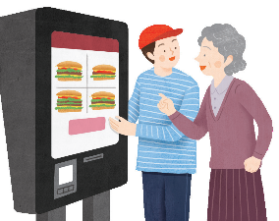
Ⅰ. 자신과의 관계
1. 옳고 그름의 분별
02. 도덕적 상상력을 어떻게 키울 수 있을까?
2
16쪽
생각하기
제시문
활동
태호는 키오스크로 주문하는 식당에서 할머니 한 분이 우물쭈물하며 키오스크 화면을 만지는 모습을 보았다. 할머니 뒤로는 줄을 선 사람들이 투덜거리고 있었다. 태호는 할머니가 키오스크 사용 방법을 몰라 당황하고 있음을 알아채고, 얼마나 난처하실까 헤아려 보았다. 그리고 할머니를 도울 여러 방법을 생각해 본 뒤, 할머니에게 “제가 사용 방법을 알려 드릴까요?”라고 말을 건네며 키오스크 사용 방법을 알려 드렸다. 할머니는 주문을 마치고 태호에게 “참 곤란했는데, 사용 방법을 알려 주어서 고마워요. 다음에는 혼자서도 주문할 수 있겠어요.”라고 말하였다.

Slide 6
Ⅰ. 자신과의 관계
1. 옳고 그름의 분별
02. 도덕적 상상력을 어떻게 키울 수 있을까?
2
16쪽
생각하기
제시문
활동
태호가 할머니를 도울 수 있었던 까닭은 무엇인지 써 보자.
예시 답
할머니의 행동을 잘 관찰하여 할머니가 어려움을 겪고 있는 상황에 관심을 두었기 때문이다.
할머니를 도울 수 있는 여러 가지 방안을 생각하고, 그중 가장 적절한 방안을 골랐기 때문이다.

Slide 7

Ⅰ. 자신과의 관계
1. 옳고 그름의 분별
02. 도덕적 상상력을 어떻게 키울 수 있을까?
2
16쪽
학습하기
도덕적 상상력의 의미와 역할
도덕적 상상력의 의미
어떤 상황을 도덕적 문제 상황으로 민감하게 인식하고, 그러한 상황에서 다른 사람이 겪는 어려움에 공감하며, 그 사람을 도울 수 있는 다양한 방법과 그 결과를 예측해 보는 능력
도덕적 상상력의 역할
일상에서 지나칠 수 있는 다양한 도덕 문제를 쉽게 발견할 수 있음.
그 문제를 해결하는 적절한 방법을 찾아 도덕적 행동을 실천할 수 있음.

Slide 8
Ⅰ. 자신과의 관계
1. 옳고 그름의 분별
02. 도덕적 상상력을 어떻게 키울 수 있을까?
2
16쪽
빈칸 채우기
도덕적 상상력의 의미와 역할
(1) 도덕적 상상력의 의미 : 어떤 상황을 도덕적 문제 상황으로 민감하게 인식하고, 그러한 상황에서 다른 사람이 겪는 어려움에 ① 공감 하며, 그 사람을 도울 수 있는 다양한 방법과 그 결과를 예측해 보는 능력(2) 도덕적 상상력의 역할
💡 키오스크 앞에서 머뭇거리는 할머니를 알아차리고 도울 방법을 떠올린다
일상에서 지나칠 수 있는 다양한 도덕 ② 문제 를 쉽게 발견할 수 있음.
💡 혼자 밥 먹는 전학생을 ‘그냥 그런가 보다’ 하지 않고 알아본다
그 문제를 해결하는 적절한 방법을 찾아 도덕적 행동을 실천할 수 있음.
(1) 도덕적 상상력의 의미 : 어떤 상황을 도덕적 문제 상황으로 민감하게 인식하고, 그러한 상황에서 다른 사람이 겪는 어려움에 ① 공감 하며, 그 사람을 도울 수 있는 다양한 방법과 그 결과를 예측해 보는 능력(2) 도덕적 상상력의 역할
💡 키오스크 앞에서 머뭇거리는 할머니를 알아차리고 도울 방법을 떠올린다
일상에서 지나칠 수 있는 다양한 도덕 ② 문제 를 쉽게 발견할 수 있음.
💡 혼자 밥 먹는 전학생을 ‘그냥 그런가 보다’ 하지 않고 알아본다
그 문제를 해결하는 적절한 방법을 찾아 도덕적 행동을 실천할 수 있음.
(1) 도덕적 상상력의 의미 : 어떤 상황을 도덕적 문제 상황으로 민감하게 인식하고, 그러한 상황에서 다른 사람이 겪는 어려움에 ① 공감 하며, 그 사람을 도울 수 있는 다양한 방법과 그 결과를 예측해 보는 능력(2) 도덕적 상상력의 역할
💡 키오스크 앞에서 머뭇거리는 할머니를 알아차리고 도울 방법을 떠올린다
일상에서 지나칠 수 있는 다양한 도덕 ② 문제 를 쉽게 발견할 수 있음.
💡 혼자 밥 먹는 전학생을 ‘그냥 그런가 보다’ 하지 않고 알아본다
그 문제를 해결하는 적절한 방법을 찾아 도덕적 행동을 실천할 수 있음.
(1) 도덕적 상상력의 의미 : 어떤 상황을 도덕적 문제 상황으로 민감하게 인식하고, 그러한 상황에서 다른 사람이 겪는 어려움에 ① 공감 하며, 그 사람을 도울 수 있는 다양한 방법과 그 결과를 예측해 보는 능력(2) 도덕적 상상력의 역할
💡 키오스크 앞에서 머뭇거리는 할머니를 알아차리고 도울 방법을 떠올린다
일상에서 지나칠 수 있는 다양한 도덕 ② 문제 를 쉽게 발견할 수 있음.
💡 혼자 밥 먹는 전학생을 ‘그냥 그런가 보다’ 하지 않고 알아본다
그 문제를 해결하는 적절한 방법을 찾아 도덕적 행동을 실천할 수 있음.
(1) 도덕적 상상력의 의미 : 어떤 상황을 도덕적 문제 상황으로 민감하게 인식하고, 그러한 상황에서 다른 사람이 겪는 어려움에 ① 공감 하며, 그 사람을 도울 수 있는 다양한 방법과 그 결과를 예측해 보는 능력(2) 도덕적 상상력의 역할
💡 키오스크 앞에서 머뭇거리는 할머니를 알아차리고 도울 방법을 떠올린다
일상에서 지나칠 수 있는 다양한 도덕 ② 문제 를 쉽게 발견할 수 있음.
💡 혼자 밥 먹는 전학생을 ‘그냥 그런가 보다’ 하지 않고 알아본다
그 문제를 해결하는 적절한 방법을 찾아 도덕적 행동을 실천할 수 있음.

Slide 9
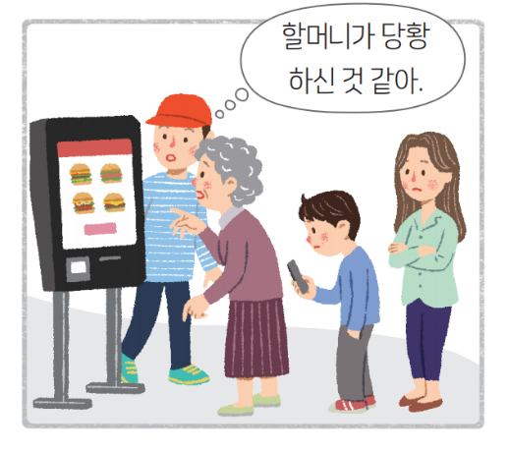
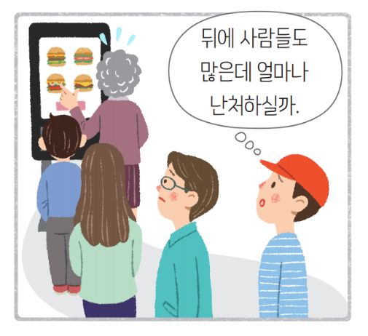
Ⅰ. 자신과의 관계
1. 옳고 그름의 분별
02. 도덕적 상상력을 어떻게 키울 수 있을까?
2
17쪽
읽어 보기
다음 그림을 살펴보자.
1
2

Slide 10
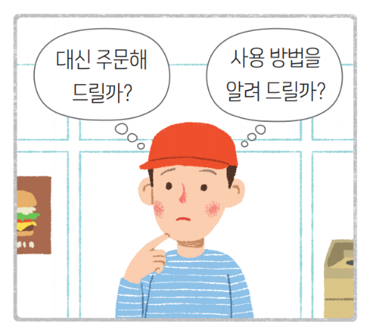
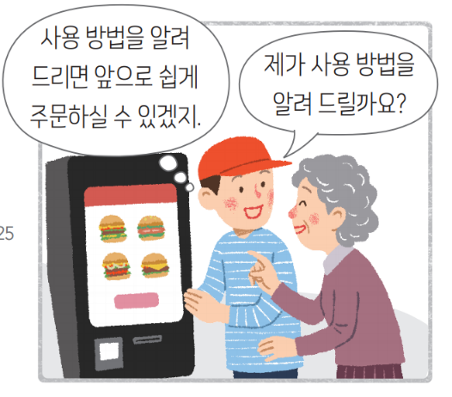
Ⅰ. 자신과의 관계
1. 옳고 그름의 분별
02. 도덕적 상상력을 어떻게 키울 수 있을까?
2
17쪽
읽어 보기
다음 그림을 살펴보자.
3
4

Slide 11
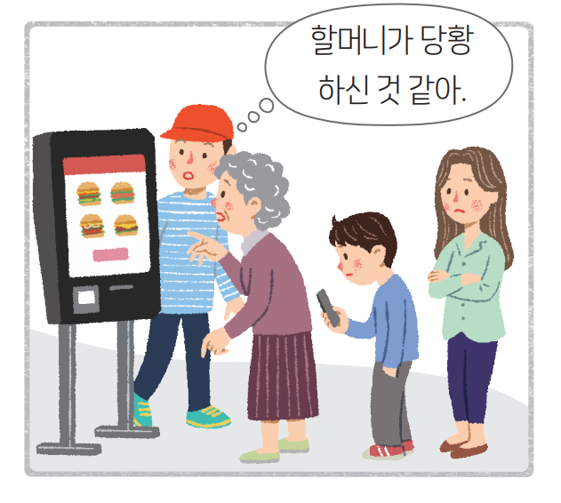
Ⅰ. 자신과의 관계
1. 옳고 그름의 분별
02. 도덕적 상상력을 어떻게 키울 수 있을까?
2
17쪽
학습하기
도덕적 상상력을 키우는 방법
도덕적 문제 상황에 관심 두기
일상에서 도덕적 문제 상황을 잘 찾을 수 있도록 관심을 두어야 함.
나에게는 쉽거나 사소한 일도 다른 사람에게는 어렵거나 중요한 일일 수 있음.

Slide 12

Ⅰ. 자신과의 관계
1. 옳고 그름의 분별
02. 도덕적 상상력을 어떻게 키울 수 있을까?
2
17쪽
학습하기
도덕적 상상력을 키우는 방법
상대방의 처지에서 생각하기
도덕적 문제 상황에 처한 상대방의 처지에서 생각하여 어떤 도움이 필요한지 헤아려야 함.
타인의 감정에 공감하여 그 사람의 처지에서 생각하면 어떤 도움이 필요한지 헤아릴 수 있음.

Slide 13

Ⅰ. 자신과의 관계
1. 옳고 그름의 분별
02. 도덕적 상상력을 어떻게 키울 수 있을까?
2
17쪽
학습하기
도덕적 상상력을 키우는 방법
다양한 해결책 탐색하기
도덕적 문제 상황을 해결하는 방법은 다양할 수 있으므로, 여러 측면에서 해결책을 찾아야 함.
여러 측면에서 해결책을 찾는다면 더욱 바람직한 선택을 내릴 수 있음.

Slide 14
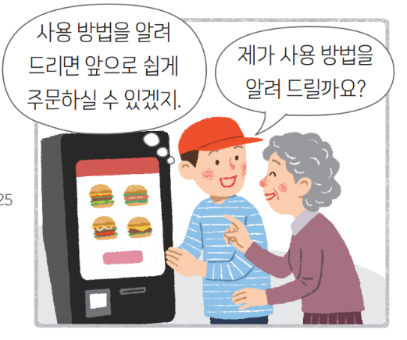
Ⅰ. 자신과의 관계
1. 옳고 그름의 분별
02. 도덕적 상상력을 어떻게 키울 수 있을까?
2
17쪽
학습하기
도덕적 상상력을 키우는 방법
행동의 결과 예측하기
나의 행동이 어떤 결과를 가져올지 예측하여 가장 바람직한 결과가 무엇인지 생각해야 함.
나의 사소한 행동이 여러 가지 결과를 낳을 수 있으므로 자신의 행동이 미칠 결과를 생각한다면 도덕적인 행동을 할 수 있음.

Slide 15
Ⅰ. 자신과의 관계
1. 옳고 그름의 분별
02. 도덕적 상상력을 어떻게 키울 수 있을까?
2
17쪽
빈칸 채우기
도덕적 상상력을 키우는 방법
(1) 일상에서 도덕적 문제 상황을 잘 찾을 수 있도록 ③ 관심 을 두어야 함.
💡 나에게 계단은 그냥 계단, 휠체어 친구에게는 벽
⇨ 나에게는 쉽거나 사소한 일도 다른 사람에게는 어렵거나 중요한 일일 수 있음.
(2) 상대방의 ④ 처지 에서 생각해야 함.
💡 표정이 어두운 친구 — 위로가 필요할까, 혼자 있고 싶을까?
⇨ 타인의 감정에 공감하여 그 사람의 처지에서 생각하면 어떤 도움이 필요한지 헤아릴 수 있음.
(3) 다양한 해결책을 탐색해야 함.
(1) 일상에서 도덕적 문제 상황을 잘 찾을 수 있도록 ③ 관심 을 두어야 함.
💡 나에게 계단은 그냥 계단, 휠체어 친구에게는 벽
⇨ 나에게는 쉽거나 사소한 일도 다른 사람에게는 어렵거나 중요한 일일 수 있음.
(2) 상대방의 ④ 처지 에서 생각해야 함.
💡 표정이 어두운 친구 — 위로가 필요할까, 혼자 있고 싶을까?
⇨ 타인의 감정에 공감하여 그 사람의 처지에서 생각하면 어떤 도움이 필요한지 헤아릴 수 있음.
(3) 다양한 해결책을 탐색해야 함.
(1) 일상에서 도덕적 문제 상황을 잘 찾을 수 있도록 ③ 관심 을 두어야 함.
💡 나에게 계단은 그냥 계단, 휠체어 친구에게는 벽
⇨ 나에게는 쉽거나 사소한 일도 다른 사람에게는 어렵거나 중요한 일일 수 있음.
(2) 상대방의 ④ 처지 에서 생각해야 함.
💡 표정이 어두운 친구 — 위로가 필요할까, 혼자 있고 싶을까?
⇨ 타인의 감정에 공감하여 그 사람의 처지에서 생각하면 어떤 도움이 필요한지 헤아릴 수 있음.
(3) 다양한 해결책을 탐색해야 함.
(1) 일상에서 도덕적 문제 상황을 잘 찾을 수 있도록 ③ 관심 을 두어야 함.
💡 나에게 계단은 그냥 계단, 휠체어 친구에게는 벽
⇨ 나에게는 쉽거나 사소한 일도 다른 사람에게는 어렵거나 중요한 일일 수 있음.
(2) 상대방의 ④ 처지 에서 생각해야 함.
💡 표정이 어두운 친구 — 위로가 필요할까, 혼자 있고 싶을까?
⇨ 타인의 감정에 공감하여 그 사람의 처지에서 생각하면 어떤 도움이 필요한지 헤아릴 수 있음.
(3) 다양한 해결책을 탐색해야 함.
(1) 일상에서 도덕적 문제 상황을 잘 찾을 수 있도록 ③ 관심 을 두어야 함.
💡 나에게 계단은 그냥 계단, 휠체어 친구에게는 벽
⇨ 나에게는 쉽거나 사소한 일도 다른 사람에게는 어렵거나 중요한 일일 수 있음.
(2) 상대방의 ④ 처지 에서 생각해야 함.
💡 표정이 어두운 친구 — 위로가 필요할까, 혼자 있고 싶을까?
⇨ 타인의 감정에 공감하여 그 사람의 처지에서 생각하면 어떤 도움이 필요한지 헤아릴 수 있음.
(3) 다양한 해결책을 탐색해야 함.

Slide 16
Ⅰ. 자신과의 관계
1. 옳고 그름의 분별
02. 도덕적 상상력을 어떻게 키울 수 있을까?
2
17쪽
빈칸 채우기
도덕적 상상력을 키우는 방법 (이어서)
⇨ 도덕적 문제 상황을 해결하는 방법은 다양할 수 있으므로, 여러 측면에서 가장 바람직한 해결책을 찾아야 함.
(4) 나의 행동이 어떤 ⑤ 결과 를 가져올지 예측해 보아야 함.
💡 장난으로 올린 사진 한 장이 친구에게 어떤 하루를 만들까?
⇨ 나의 사소한 행동이 여러 가지 결과를 낳을 수 있으므로 자신의 행동이 미칠 결과를 생각해야 함.
⇨ 도덕적 문제 상황을 해결하는 방법은 다양할 수 있으므로, 여러 측면에서 가장 바람직한 해결책을 찾아야 함.
(4) 나의 행동이 어떤 ⑤ 결과 를 가져올지 예측해 보아야 함.
💡 장난으로 올린 사진 한 장이 친구에게 어떤 하루를 만들까?
⇨ 나의 사소한 행동이 여러 가지 결과를 낳을 수 있으므로 자신의 행동이 미칠 결과를 생각해야 함.
⇨ 도덕적 문제 상황을 해결하는 방법은 다양할 수 있으므로, 여러 측면에서 가장 바람직한 해결책을 찾아야 함.
(4) 나의 행동이 어떤 ⑤ 결과 를 가져올지 예측해 보아야 함.
💡 장난으로 올린 사진 한 장이 친구에게 어떤 하루를 만들까?
⇨ 나의 사소한 행동이 여러 가지 결과를 낳을 수 있으므로 자신의 행동이 미칠 결과를 생각해야 함.

Slide 17
Ⅰ. 자신과의 관계
1. 옳고 그름의 분별
02. 도덕적 상상력을 어떻게 키울 수 있을까?
2
17쪽
더해 보기
축구공을 꿰매는 열두 살
1996년 6월 · 미국 잡지 『라이프』
사진 · 파키스탄 시알코트의 한 아이가 바닥에 앉아 축구공을 꿰매는 모습이 실렸다
현실 · 세계 축구공의 많은 양이 그 지역에서 손바느질로 만들어졌다
반응 · 소비자들이 항의하고 기업에 아동 노동을 멈추라고 요구했다
1997 · 국제 기구와 업체들이 아동 노동을 없애기로 약속했다(애틀랜타 협약)
❓ 사진을 본 사람들은 무엇을 ‘상상’했을까?
1996년 6월 · 미국 잡지 『라이프』
사진 · 파키스탄 시알코트의 한 아이가 바닥에 앉아 축구공을 꿰매는 모습이 실렸다
현실 · 세계 축구공의 많은 양이 그 지역에서 손바느질로 만들어졌다
반응 · 소비자들이 항의하고 기업에 아동 노동을 멈추라고 요구했다
1997 · 국제 기구와 업체들이 아동 노동을 없애기로 약속했다(애틀랜타 협약)
❓ 사진을 본 사람들은 무엇을 ‘상상’했을까?
Notes:
도덕적 상상력이 바꾼 것
1996년 월드컵 전후로 아동 노동 문제가 알려지며 시알코트 축구공 산업의 아동 노동 퇴치 협약(1997년 2월 애틀랜타)이 맺어졌다. 이후 공정 무역 축구공도 생겼다.
물건 뒤에 있는 보이지 않는 사람을 떠올리는 것 — 도덕적 상상력.

Slide 18
Ⅰ. 자신과의 관계
1. 옳고 그름의 분별
02. 도덕적 상상력을 어떻게 키울 수 있을까?
2
17쪽
더해 보기
내 운동화 한 켤레가 여기까지 오는 동안
🌱 · 재료를 기른 사람
🏭 · 만든 사람
🚚 · 옮긴 사람
🗑️ · 버린 뒤의 지구
Notes:
상상 연습
활동 화면 2의 ‘물건 뒤의 사람’ 쓰기. 한 물건에 얽힌 사람을 최대한 많이 떠올린다.

Slide 19
Ⅰ. 자신과의 관계
1. 옳고 그름의 분별
02. 도덕적 상상력을 어떻게 키울 수 있을까?
2
17쪽
더해 보기
딜레마 · 나라면?
친구가 장난으로 만든 다른 친구의 합성 사진. 단톡방 모두가 ‘ㅋㅋㅋ’를 보냈다.
나도 웃는다 — 다들 웃으니까 장난이겠지
멈춘다 — 사진 속 친구가 이걸 본다면?
❓ 사진 속 친구의 하루를 상상해 보면?
친구가 장난으로 만든 다른 친구의 합성 사진. 단톡방 모두가 ‘ㅋㅋㅋ’를 보냈다.
나도 웃는다 — 다들 웃으니까 장난이겠지
멈춘다 — 사진 속 친구가 이걸 본다면?
❓ 사진 속 친구의 하루를 상상해 보면?
Notes:
공감 상상
사진 속 친구가 아침에 일어나 휴대 전화를 켜는 순간부터 학교에 오는 순간까지를 함께 상상해 본다.

Slide 20
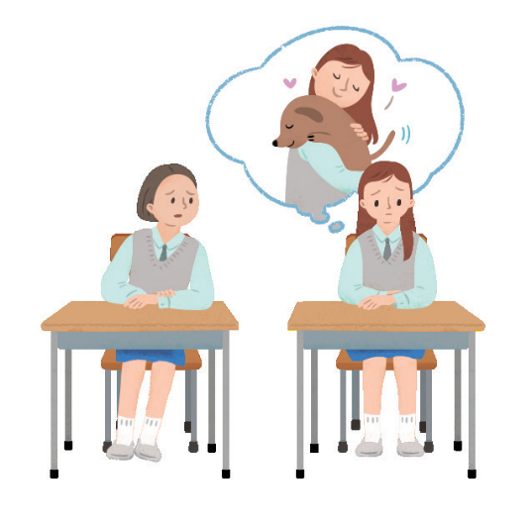
Ⅰ. 자신과의 관계
1. 옳고 그름의 분별
02. 도덕적 상상력을 어떻게 키울 수 있을까?
2
18쪽
더 깊이 실천하기
도덕적 상상력 발휘하기
제시문
활동
같은 반 친구인 영희의 표정이 어둡다. 영희는 며칠 전에 강아지와 산책하다가 강아지를 잃어버렸다고 털어놓았다. 그리고 며칠 동안 동네를 돌아 다니며 강아지를 찾으려고 애썼지만 찾지 못했다고 말하였다.

Slide 21
Ⅰ. 자신과의 관계
1. 옳고 그름의 분별
02. 도덕적 상상력을 어떻게 키울 수 있을까?
2
18쪽
더 깊이 실천하기
도덕적 상상력 발휘하기
제시문
활동
1. 윗글에서 찾을 수 있는 도덕적 문제 상황을 써 보자.
예시 답
영희가 강아지를 잃어버려서 괴로워하고 있다.

Slide 22
Ⅰ. 자신과의 관계
1. 옳고 그름의 분별
02. 도덕적 상상력을 어떻게 키울 수 있을까?
2
18쪽
더 깊이 실천하기
도덕적 상상력 발휘하기
제시문
활동
2. 영희의 마음이 어떠할지 영희의 처지에서 생각하여 써 보자.
예시 답
무척 슬프고 강아지가 걱정되어 초조할 것이다.

Slide 23
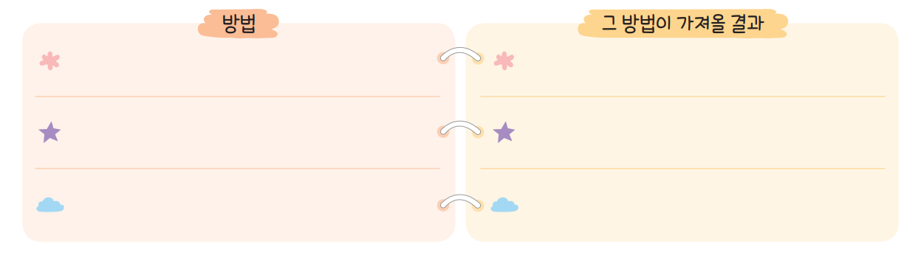
Ⅰ. 자신과의 관계
1. 옳고 그름의 분별
02. 도덕적 상상력을 어떻게 키울 수 있을까?
2
18쪽
더 깊이 실천하기
도덕적 상상력 발휘하기
제시문
활동
3. 영희를 도울 다양한 방법을 생각해 보고, 그 방법이 가져올 결과를 예측하여 써 보자.
예시 답
동네에서 영희와 함께 강아지를 찾는다.
이미 영희가 동네를 돌아다녔으므로 강아지를 못 찾을 확률이 크다.
동네에 강아지를 찾는 안내문을 만들어 붙인다.
강아지를 보살피고 있던 사람이 안내문을 보고 연락을 준다.
유기견 보호 센터에 연락해서 영희의 강아지를 찾는다.
유기견 보호 센터에서 잃어버렸던 강아지를 찾을 수 있다.

Slide 24
Ⅰ. 자신과의 관계
1. 옳고 그름의 분별
02. 도덕적 상상력을 어떻게 키울 수 있을까?
2
18쪽
더 깊이 실천하기
도덕적 상상력 발휘하기
제시문
활동
4. 3에서 쓴 방법 중 가장 적절한 것을 고르고, 그 까닭을 써 보자.
내가 고른 방법
예시 답
동네에 강아지를 찾는 안내문을 만들어 붙이고, 유기견 보호 센터에도 연락해 본다.
고른 까닭
예시 답
영희가 해 보지 않은 방법을 사용해야지 강아지를 찾을 확률이 높아지기 때문이다.

Slide 25
Ⅰ. 자신과의 관계
1. 옳고 그름의 분별
02. 도덕적 상상력을 어떻게 키울 수 있을까?
2
18쪽
스스로 성찰하기
다음 물음에 답하며 자신의 모습을 성찰해 보자.
일상에서 도덕적 문제 상황을 민감하게 인식하는가?
도덕적 문제 상황에서 타인이 겪는 어려움에 공감하는가?
나의 성찰
예시 답
나는 도덕적 문제 상황에서 타인이 겪는 어려움에 공감하지 못했던 것 같다. 앞으로는 타인의 처지에서 생각하며 도덕적 상상력을 발휘하기 위해 노력할 것이다.

Slide 26
Ⅰ. 자신과의 관계
1. 옳고 그름의 분별
02. 도덕적 상상력을 어떻게 키울 수 있을까?
2
15쪽
1분 체크
학습지 1분 체크 · 맞으면 ○, 틀리면 ✕
1. 도덕적 상상력을 발휘한 사람은 일상에서 도덕 문제를 쉽게 지나칠 수 있다. ( ○ / ✕ ) ✕
2. 도덕적 상상력을 발휘하면 도덕 문제를 해결하는 적절한 방안을 찾아 도덕적 행동을 실천할 수 있다. ( ○ / ✕ ) ○
3. 도덕적 상상력을 키우려면 타인의 감정에 공감하여 그 사람의 처지에서 생각해야 한다. ( ○ / ✕ ) ○
4. 도덕적 문제 상황을 해결하는 방법은 오직 하나이므로 해결책을 신중하게 생각해야 한다. ( ○ / ✕ ) ✕
5. 자신의 행동이 미칠 결과를 생각한다면 도덕적인 행동을 할 수 있다. ( ○ / ✕ ) ○
1. 도덕적 상상력을 발휘한 사람은 일상에서 도덕 문제를 쉽게 지나칠 수 있다. ( ○ / ✕ ) ✕
2. 도덕적 상상력을 발휘하면 도덕 문제를 해결하는 적절한 방안을 찾아 도덕적 행동을 실천할 수 있다. ( ○ / ✕ ) ○
3. 도덕적 상상력을 키우려면 타인의 감정에 공감하여 그 사람의 처지에서 생각해야 한다. ( ○ / ✕ ) ○
4. 도덕적 문제 상황을 해결하는 방법은 오직 하나이므로 해결책을 신중하게 생각해야 한다. ( ○ / ✕ ) ✕
5. 자신의 행동이 미칠 결과를 생각한다면 도덕적인 행동을 할 수 있다. ( ○ / ✕ ) ○
1. 도덕적 상상력을 발휘한 사람은 일상에서 도덕 문제를 쉽게 지나칠 수 있다. ( ○ / ✕ ) ✕
2. 도덕적 상상력을 발휘하면 도덕 문제를 해결하는 적절한 방안을 찾아 도덕적 행동을 실천할 수 있다. ( ○ / ✕ ) ○
3. 도덕적 상상력을 키우려면 타인의 감정에 공감하여 그 사람의 처지에서 생각해야 한다. ( ○ / ✕ ) ○
4. 도덕적 문제 상황을 해결하는 방법은 오직 하나이므로 해결책을 신중하게 생각해야 한다. ( ○ / ✕ ) ✕
5. 자신의 행동이 미칠 결과를 생각한다면 도덕적인 행동을 할 수 있다. ( ○ / ✕ ) ○
1. 도덕적 상상력을 발휘한 사람은 일상에서 도덕 문제를 쉽게 지나칠 수 있다. ( ○ / ✕ ) ✕
2. 도덕적 상상력을 발휘하면 도덕 문제를 해결하는 적절한 방안을 찾아 도덕적 행동을 실천할 수 있다. ( ○ / ✕ ) ○
3. 도덕적 상상력을 키우려면 타인의 감정에 공감하여 그 사람의 처지에서 생각해야 한다. ( ○ / ✕ ) ○
4. 도덕적 문제 상황을 해결하는 방법은 오직 하나이므로 해결책을 신중하게 생각해야 한다. ( ○ / ✕ ) ✕
5. 자신의 행동이 미칠 결과를 생각한다면 도덕적인 행동을 할 수 있다. ( ○ / ✕ ) ○
1. 도덕적 상상력을 발휘한 사람은 일상에서 도덕 문제를 쉽게 지나칠 수 있다. ( ○ / ✕ ) ✕
2. 도덕적 상상력을 발휘하면 도덕 문제를 해결하는 적절한 방안을 찾아 도덕적 행동을 실천할 수 있다. ( ○ / ✕ ) ○
3. 도덕적 상상력을 키우려면 타인의 감정에 공감하여 그 사람의 처지에서 생각해야 한다. ( ○ / ✕ ) ○
4. 도덕적 문제 상황을 해결하는 방법은 오직 하나이므로 해결책을 신중하게 생각해야 한다. ( ○ / ✕ ) ✕
5. 자신의 행동이 미칠 결과를 생각한다면 도덕적인 행동을 할 수 있다. ( ○ / ✕ ) ○
1. 도덕적 상상력을 발휘한 사람은 일상에서 도덕 문제를 쉽게 지나칠 수 있다. ( ○ / ✕ ) ✕
2. 도덕적 상상력을 발휘하면 도덕 문제를 해결하는 적절한 방안을 찾아 도덕적 행동을 실천할 수 있다. ( ○ / ✕ ) ○
3. 도덕적 상상력을 키우려면 타인의 감정에 공감하여 그 사람의 처지에서 생각해야 한다. ( ○ / ✕ ) ○
4. 도덕적 문제 상황을 해결하는 방법은 오직 하나이므로 해결책을 신중하게 생각해야 한다. ( ○ / ✕ ) ✕
5. 자신의 행동이 미칠 결과를 생각한다면 도덕적인 행동을 할 수 있다. ( ○ / ✕ ) ○
Notes:
학생들이 손으로 ○(머리 위 동그라미) / ✕(팔 엇갈리기)를 먼저 표시한 뒤 클릭해 정답을 보여 준다. ✕ 문장은 어디를 고치면 맞는지 묻는다.

Slide 27
Ⅰ. 자신과의 관계
1. 옳고 그름의 분별
02. 도덕적 상상력을 어떻게 키울 수 있을까?
2
15쪽
함께 해 보기
어떤 방법일까?
어느 칸일까? 관심 두기 · 처지에서 생각 · 해결책 탐색 · 결과 예측
1. “할머니가 당황하신 것 같아.” → 관심 두기 (도덕적 문제 상황을 알아챔)
2. “뒤에 사람도 많은데 얼마나 난처하실까.” → 처지에서 생각 (상대의 감정 헤아리기)
3. “대신 주문해 드릴까, 방법을 알려 드릴까?” → 해결책 탐색 (여러 방법 떠올리기)
4. “방법을 알려 드리면 다음엔 혼자 하실 수 있겠지.” → 결과 예측 (결과 상상하기)
어느 칸일까? 관심 두기 · 처지에서 생각 · 해결책 탐색 · 결과 예측
1. “할머니가 당황하신 것 같아.” → 관심 두기 (도덕적 문제 상황을 알아챔)
2. “뒤에 사람도 많은데 얼마나 난처하실까.” → 처지에서 생각 (상대의 감정 헤아리기)
3. “대신 주문해 드릴까, 방법을 알려 드릴까?” → 해결책 탐색 (여러 방법 떠올리기)
4. “방법을 알려 드리면 다음엔 혼자 하실 수 있겠지.” → 결과 예측 (결과 상상하기)
어느 칸일까? 관심 두기 · 처지에서 생각 · 해결책 탐색 · 결과 예측
1. “할머니가 당황하신 것 같아.” → 관심 두기 (도덕적 문제 상황을 알아챔)
2. “뒤에 사람도 많은데 얼마나 난처하실까.” → 처지에서 생각 (상대의 감정 헤아리기)
3. “대신 주문해 드릴까, 방법을 알려 드릴까?” → 해결책 탐색 (여러 방법 떠올리기)
4. “방법을 알려 드리면 다음엔 혼자 하실 수 있겠지.” → 결과 예측 (결과 상상하기)
어느 칸일까? 관심 두기 · 처지에서 생각 · 해결책 탐색 · 결과 예측
1. “할머니가 당황하신 것 같아.” → 관심 두기 (도덕적 문제 상황을 알아챔)
2. “뒤에 사람도 많은데 얼마나 난처하실까.” → 처지에서 생각 (상대의 감정 헤아리기)
3. “대신 주문해 드릴까, 방법을 알려 드릴까?” → 해결책 탐색 (여러 방법 떠올리기)
4. “방법을 알려 드리면 다음엔 혼자 하실 수 있겠지.” → 결과 예측 (결과 상상하기)
어느 칸일까? 관심 두기 · 처지에서 생각 · 해결책 탐색 · 결과 예측
1. “할머니가 당황하신 것 같아.” → 관심 두기 (도덕적 문제 상황을 알아챔)
2. “뒤에 사람도 많은데 얼마나 난처하실까.” → 처지에서 생각 (상대의 감정 헤아리기)
3. “대신 주문해 드릴까, 방법을 알려 드릴까?” → 해결책 탐색 (여러 방법 떠올리기)
4. “방법을 알려 드리면 다음엔 혼자 하실 수 있겠지.” → 결과 예측 (결과 상상하기)
Notes:
네 가지 방법으로 영희를 도울 방법을 찾아보자.
수업실 활동 화면(act.html)과 같은 활동입니다.

Slide 28
Ⅰ. 자신과의 관계
1. 옳고 그름의 분별
02. 도덕적 상상력을 어떻게 키울 수 있을까?
2
15쪽
함께 해 보기
영희를 도울 방법
빈칸을 채워 문장을 완성해 보자
✍️ 도덕적 문제 상황은? 예) 강아지를 잃어버린 영희가 며칠째 슬퍼한다
✍️ 영희의 마음은? 예) 걱정되고 미안하고 지쳤을 것이다
✍️ 도울 방법과 결과 예) 실종 전단지를 함께 만든다 → 찾을 가능성이 커지고 영희가 덜 외롭다
✍️ 가장 적절한 방법과 까닭 예) 함께 찾아다니기 — 마음을 나눌 수 있어서
빈칸을 채워 문장을 완성해 보자
✍️ 도덕적 문제 상황은? 예) 강아지를 잃어버린 영희가 며칠째 슬퍼한다
✍️ 영희의 마음은? 예) 걱정되고 미안하고 지쳤을 것이다
✍️ 도울 방법과 결과 예) 실종 전단지를 함께 만든다 → 찾을 가능성이 커지고 영희가 덜 외롭다
✍️ 가장 적절한 방법과 까닭 예) 함께 찾아다니기 — 마음을 나눌 수 있어서
빈칸을 채워 문장을 완성해 보자
✍️ 도덕적 문제 상황은? 예) 강아지를 잃어버린 영희가 며칠째 슬퍼한다
✍️ 영희의 마음은? 예) 걱정되고 미안하고 지쳤을 것이다
✍️ 도울 방법과 결과 예) 실종 전단지를 함께 만든다 → 찾을 가능성이 커지고 영희가 덜 외롭다
✍️ 가장 적절한 방법과 까닭 예) 함께 찾아다니기 — 마음을 나눌 수 있어서
빈칸을 채워 문장을 완성해 보자
✍️ 도덕적 문제 상황은? 예) 강아지를 잃어버린 영희가 며칠째 슬퍼한다
✍️ 영희의 마음은? 예) 걱정되고 미안하고 지쳤을 것이다
✍️ 도울 방법과 결과 예) 실종 전단지를 함께 만든다 → 찾을 가능성이 커지고 영희가 덜 외롭다
✍️ 가장 적절한 방법과 까닭 예) 함께 찾아다니기 — 마음을 나눌 수 있어서
빈칸을 채워 문장을 완성해 보자
✍️ 도덕적 문제 상황은? 예) 강아지를 잃어버린 영희가 며칠째 슬퍼한다
✍️ 영희의 마음은? 예) 걱정되고 미안하고 지쳤을 것이다
✍️ 도울 방법과 결과 예) 실종 전단지를 함께 만든다 → 찾을 가능성이 커지고 영희가 덜 외롭다
✍️ 가장 적절한 방법과 까닭 예) 함께 찾아다니기 — 마음을 나눌 수 있어서
Notes:
네 가지 방법으로 영희를 도울 방법을 찾아보자.
수업실 활동 화면(act.html)과 같은 활동입니다.

Slide 29
Ⅰ. 자신과의 관계
1. 옳고 그름의 분별
02. 도덕적 상상력을 어떻게 키울 수 있을까?
2
15쪽
함께 해 보기
➕ 물건 카드 뽑기 · 보이지 않는 사람 찾기
모둠이 번호를 하나 골라 미션 수행!
1. 운동화
2. 초콜릿
3. 스마트폰
4. 급식 한 판
5. 티셔츠
6. 택배 상자
Notes:
네 가지 방법으로 영희를 도울 방법을 찾아보자.
수업실 활동 화면(act.html)과 같은 활동입니다.

Slide 30

다음 시간에는
“03. 도덕적 추론은 어떻게 할까?”를
배워 보아요.

